Slide 1
Autenticação

Slide 2
Autenticação
Agora vamos criar nossa autenticação para acesso ao nosso painel administrativo. O mais interessante é que o Laravel já vêm com praticamente tudo pronto para criarmos esta autenticação de forma rápida e produtiva.
Esta dinamização e coisas prontas são o essencial para que possamos levantar nosso controle para o acesso ao nosso painel.
Então vamos lá, vamos implementar a autenticação e conhecer alguns conceitos dentro do framework, além de criarmos o perfil do usuário logado e conhecer de quebra a relação 1 para 1 (1:1).

Slide 3
Começando com a geração da autenticação
Primeiramente vamos instalar o pacote UI, o Laravel UI. Este pacote vai adicionar para nós a possibilidade de manipulação dos assets do frontend e também vai nos permitir a geração das views de login, resete de senha, registro de usuário e adicionará as rotas necessárias para este processo via comandos no artisan.
Para instalarmos basta executarmos na raiz do projeto o comando abaixo:
1 composer require “laravel/ui:1.* “

Slide 4
Começando com a geração da autenticação
Com pacote instalado poderemos executar o comando abaixo, para gerarmos nossas views de autenticação, bem como suas rotas e ainda ambientarmos nossos assets frontend com o Twitter Bootstrap.
Ainda na raiz do seu projeto execute o comando abaixo:
1 php artisan ui bootstrap --auth

Slide 5
Começando com a geração da autenticação
O comando anterior gera para nós o app.blade.php dentro de uma pasta layouts, em nossa pasta de views mas como já temos esse arquivo ele vai pergunta se eu quero sobrescrever, coloquei que não: no. Após isso ele continua a geração das views da autenticação, que fica na pasta views dentro da pasta auth e adiciona também lá no nosso arquivo de rotas web.php as rotas da autentição por meio do trecho:
1 \Auth::routes();
Ele vai adicionar também o trecho abaixo e criar o controller HomeController:
1 Route::get('/home', 'HomeController@index')->name('home');
Que você pode descartar, ambos, por hora. Eles não vão ser necessários para nós, tanto o trecho da rota home como o HomeController.

Slide 6
Começando com a geração da autenticação
O comando gerou os pontos acima por conta do parâmetro --auth e o tipo pasando para o comando ui, o bootstrap, fez com que o Laravel criasse as configurações necessárias para que possamos usar o bootstrap a partir dos assets dentro do projeto.
Você pode da uma olhada nos arquivos:
resources/css/app.scss;
resources/sass/_variables.scss.

Slide 7
Começando com a geração da autenticação
Também foi adicionado as dependências dentro do package.json:
bootstrap: ^4.0.0;
jquery: ^3.2;
popper.js: ^1.12.

Slide 8
Começando com a geração da autenticação
Para podermos usar estes assets no projeto, precisamos instalar essas dependências via npm (Node Package Manager). Neste caso será necessário ter o Node.JS em sua máquina junto com o NPM(em alguns Linux ele vêm separado).
Tendo ambos, execute na raiz do projeto o comando abaixo:
1 npm i
O i aqui é de install.

Slide 9
Começando com a geração da autenticação
Após o termino, precisamos gerar um build com todos os assets, tanto o css quanto o js, que serão gerados dentro das pastas css e js na pasta public do projeto. Os arquivos gerados e prontos para uso são:
public/js/app.js;
public/css/app.css.
Para termos este dois arquivos gerados, precisamos rodar o seguinte comando na raiz do projeto:
1 npm run dev
Este comando vai gerar os builds dos assets para podermos utilizar os pacotes instalados via npm.

Slide 10
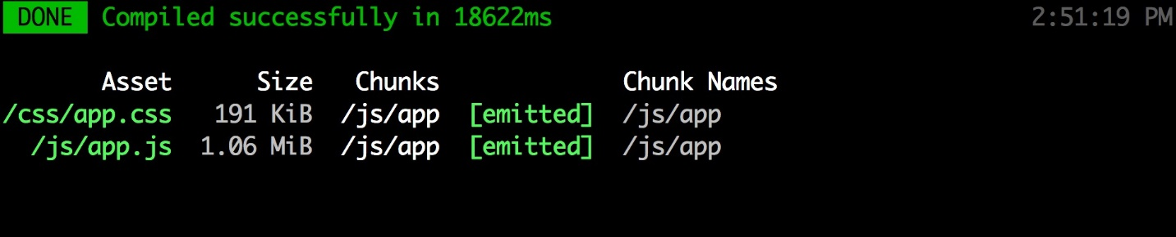
Começando com a geração da autenticação
O sucesso da geração destes builds você pode ver abaixo:
O comando anterior lerá os arquivos resources/js/app.js e resources/css/app.scss e criará o build para cada um dentro do public para podermos utilizar em nosso projeto. Todo esse processo que feito pelo pacote larave/mix que usa o WebPack para realizar dos builds do frontend.

Slide 11
As rotas de autenticação
Um dos pontos que comentei foi a adição das rotas para autenticação por meio da chamada, lá no arquivo web.php, do trecho abaixo:
1 \Auth::routes();
As rotas adicionadas, por meio da chamada acima, são:
/login: GET exibe o form e POST para submissão do login;
/logout: POST para encerrar sessão;
/register: Registro do Usuário (GET e POST);
/password/email: POST envia o email para reset de senha;
/password/reset: POST atualiza a senha;
/password/reset/{token}: GET tela para atualização da senha e verificação do token de reset de senha.

Slide 12
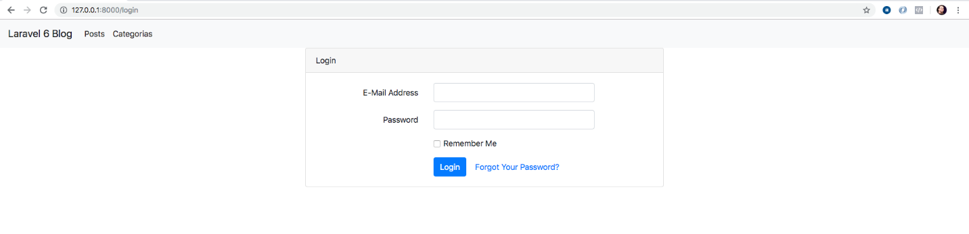
As rotas de autenticação
Por exemplos se iniciarmos nosso servidor e acessarmos http://127.0.0.1:8000/login teremos o resultado abaixo:
Teremos nossa tela de login que foi gerada anteriormente.

Slide 13
As rotas de autenticação
Agora temos um detalhe, nossas rotas ainda não estão sobre a autenticação. Se tentarmos acessá-las vamos conseguir mesmo não estando logados. O que precisamos fazer para colocar nossa rota sob autenticação?
Neste caso precisamos usar o middleware auth que faz o controle nas rotas que usarem ele, e permitirá que somente usuários autenticados tenham acesso as mesmas. Tranquilo! Mas o que são middlewares?
Vamos lá!

Slide 14
Middlewares
Antes de usarmos o middleware auth para bloquear o acesso ao nosso painel vamos entender o conceito de middlewares.
Middlewares são aplicações de controle que são executados entre a requisição do usuário e o código específico para aquela rota. Dentro do Laravel nós temos middlewares para a aplicação como um todo e middlewares específicos para rotas.
Como middlewares estão entre a requisição do usuário e a execução para a rota solicitada podemos realizar diversos controles como por exemplo verificar se o usuário está logado, via middleware auth ou até mesmo validar papéis do usuário em relação à aquele acesso. As possibilidades com middlewares são imensas e vai da necessidade de cada aplicação.

Slide 15
Usando o middleware AUTH
Para colocarmos nossas rotas do admin sob autenticação, precisamos fazer algumas alterações em nosso arquivo de rotas web. O trecho abaixo, que está assim:
1 Route::prefix('admin')->namespace('Admin')->group(function(){
2
3 Route::resource('posts', 'PostController');
4 Route::resource('categories', 'CategoryController');
5
6 });

Slide 16
Usando o middleware AUTH
Passará a ser utilizado da seguinte maneira:
1 Route::group(['middleware' => ['auth']], function(){
2
3 Route::prefix('admin')->namespace('Admin')->group(function(){
4
5 Route::resource('posts', 'PostController');
6 Route::resource('categories', 'CategoryController');
7
8 });
9
10 });

Slide 17
Usando o middleware AUTH
Agora aplicamos o middleware auth para o nosso grupo de rotas do admin existentes. Perceba a chamada do método group e a utilização do primeiro parâmetro com o array passado, informando nossa chave middleware e dentro o array de middlewares para estas rotas, as rotas do admin.
Se você tentar acessar por exemplo: http://127.0.0.1/admin/posts, você será redirecionado para a tela de login, a simples adição deste middleware já nos permite este controle. Agora você precisar se autenticar no form de login para ter acesso ao administrativo.
PS.: Para testar você pode ir no seu banco e pegar algum usuário para teste e usar a senha lá da factory: password, combinada com o email que você escolheu.

Slide 18
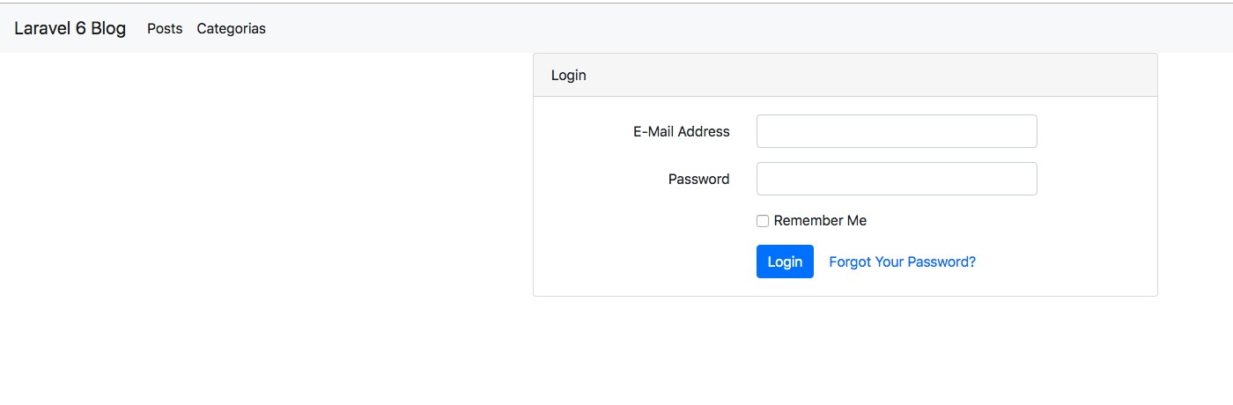
Blade, controles para autenticação
Se você analisou a tela de login vai perceber que nossos menus Posts e Categorias estão sendo exibidos no menu mesmo não estando autenticados.
Veja:

Slide 19
Blade, controles para autenticação
Como fazer para exibirmos estes menus apenas quando estivermos logados? Simples, o blade têm duas diretivas para isto, uma para verificação de usuários autenticado:
1 @auth
2
3 @endauth
e uma para verificação de usuários não autenticados ou anônimos ou mesmo convidados:
1 @guest
2
3 @endguest

Slide 20
Blade, controles para autenticação
Ambas podem ter um senão, caso você necessite de um resultado default, se o usuário não está autenticado ou caso ele esteja autenticado. Veja:
1 @auth
2 Usuário autenticado...
3 @else
4 Usuário não autenticado...
5 @endauth

Slide 21
Blade, controles para autenticação
1 @guest
2 Usuário não autenticado...
3 @else
4 Usuário autenticado...
5 @endguest

Slide 22
Blade, controles para autenticação
Vamos usar @auth em nosso menu, envolva o menu lá no app.blade.php como abaixo:
1 @auth
2 <ul class="navbar-nav">
3 <li class="nav-item active">
4 <a class="nav-link" href="{{ route('posts.index') }}">Posts</a>
5 </li>
6 <li class="nav-item active">
7 <a class="nav-link" href="{{ route('categories.index') }}">Categorias</a>
8 </li>
9 </ul>
10 @endauth
Se voltar a tela de login e atualizar, você perceberá que nosso menu já não aparece mais entretanto se logarmos ele estará lá!

Slide 23
Recuperando o usuário autenticado
Lembra, lá no controller, das postagens onde nós buscamos o usuário e criarmos a referência dele diretamente e que depois iríamos substituir pelo usuário logado? Então, vamos realizar esta alteração e verificar como podemos ter acesso aos dados do usuário que está autenticado/logado no momento.
Na verdade isso é tão simples quanto adicionar o controle do tópico anterior. Primeiramente vamos mão na massa, lá no PostController a linha no método store que está assim:
1 $user = User::find(1);
Ficará assim: 1 $user = auth()->user();
A função helper auth() retornará uma instância do gerenciador de sessão do pacote de auth do Laravel, e por meio do método user() teremos acesso ao objeto do usuário logado, onde poderemos acessar diversas informações do mesmo bem como as ligações e relações via model deste. Essa simples alteração já adicionará os posts criados para o usuário que está autenticado.

Slide 24
Recuperando o usuário autenticado
Caso queira exibir lá na view do layout o nome do usuário autenticado é bem simples também, veja o trecho e depois a view completa e atualizada:
resources/views/layotus/app.blade.php:
Trecho adicionado antes do fechamento da tag nav:
1 @auth
2 <div class="float-right">
3 <strong>{{auth()->user()->name}}</strong>
4 </div>
5 @endauth

Slide 25
Relação 1:1 (Autor e Perfil)
Primeiramente vamos criar nosso model e todo o aparato de uma vez só! Execute o comando abaixo em seu terminal e na raiz do projeto:
1 php artisan make:model Profile -m -c
Não esqueça de mover seu controller para a pasta Admin e corrigir o namespace. O conteúdo do controller gerado está abaixo:
1 <?php
2
3 namespace App\Http\Controllers\Admin;
4
5 use Illuminate\Http\Request;
6 use App\Http\Controllers\Controller;
7
8
9 class ProfileController extends Controller
10 {
11 //
12 }

Slide 26
Relação 1:1 (Autor e Perfil)
Não gerei ele como recurso pois vamos precisar só do método para exibição do form do perfil e um para atualização do perfil.
Mas, primeiro vamos lá na nossa migration para criarmos nossa tabela. Abra o seu arquivo de migration, no meu caso *_create_profiles_table.php, e adicione o conteúdo do método up abaixo:
1 $table->bigIncrements('id');
2 $table->unsignedBigInteger('user_id');
3
4 $table->string('avatar')->nullable();
5 $table->text('about')->nullable();
6
7 $table->string('facebook_link');
8 $table->string('instagram_link');
9 $table->string('site_link');
10
11 $table->timestamps();
12
13 $table->foreign('user_id')->references('id')->on('users');

Slide 27
Relação 1:1 (Autor e Perfil)
Após isso, basta executar a migration com o comando já conhecido:
1 php artisan migrate

Slide 28
Relação 1:1 (Autor e Perfil)
Perceba que a tabela profiles recebe a referência do usuário ao qual pertencerá. Coloquei praticamente todos os campos como nullable, para que o usuário possa ter o perfil sem necessitar no primeiro momento de ter as informações completas nele. Obrigatoriamente mesmo, somente a referência user_id.
Nesta tabela também teremos alguns links de redes sociais.
Agora vamos partir para as relações.

Slide 29
Criando Relação 1:1 nos Models
O método para mapeamento da relação 1 para 1 é bem simples, o dono da relação, neste caso User terá a definição chamando o método hasOne (Têm ou Possui Um) já o inverso, Profile, terá o método, que já vimos, o belongsTo (Pertence a).
Lá no model User adicione o seguinte método:
1 public function profile()
2 {
3 return $this->hasOne(Profile::class);
4 }

Slide 30
Criando Relação 1:1 nos Models
e lá no model profile, adicione:
1 public function user()
2 {
3 return $this->belongsTo(User::class);
4 }

Slide 31
Criando Relação 1:1 nos Models
Agora precisamos criar os métodos do nosso controller e depois adicionar as rotas para acesso. Vamos ao controller primeiramente.
Nosso controller terá apenas dois métodos, um método index e outro update. O método index exibirá um form com os dados do usuário logado e seu perfil e o update será para atualizarmos o perfil deste usuário.

Slide 32
Criando Relação 1:1 nos Models
O método index é mais simples então vamos primeiro a ele:
1 public function index()
2 {
3 $user = auth()->user();
4
5 if(!$user->profile()->count()) {
6 $user->profile()->create();
7 }
8
9 return view('profile.index', compact('user'));
10 }

Slide 33
Criando Relação 1:1 nos Models
Recupero o usuário da sessão, como já conhecemos, verifico se ele possui um profile chamando o método da ligação e depois chamando o método count.
Este método vai retornar o valor 0 caso o usuário não tenha um perfil criado, ao negar este zero o PHP irá comparar e retornará true, fazendo com que entremos na condição onde simplesmente criamos um perfil sem nehum dado, apenas a referência do usuário será adicionada pelo model e chamar o create, já basta para termos um perfil para este usuário.

Slide 34
Criando Relação 1:1 nos Models
Logo abaixo, chamo nossa view index.blade.php mandando este usuário logado na sessão para ela. Veja a view:
PS.: Crie a view index.blade.php dentro da pastas views na pasta profile que também precisa ser criada.
1 @extends('layouts.app')
2
3 @section('content')
4 <form action="{{route('profile.update')}}" method="post">
5
6 @csrf
7
8 <div class="form-group">
9 <label>Nome</label>
10 <input type="text" name="user[name]" class="form-control" value="{{$user\
11 ->name}}">

Slide 35
Criando Relação 1:1 nos Models
12 </div>
13
14 <div class="form-group">
15 <label>E-mail</label>
16 <input type="text" name="user[email]" class="form-control" value="{{$use\
17 r->email}}">
18 </div>
19
20 <div class="form-group">
21 <label>Senha</label>
22 <input type="password" name="user[password]" class="form-control" placeh\
23 older="Se deseja atualizar sua senha digitie aqui a senha nova...">
24 </div>
25
26 <div class="form-group">

Slide 36
Criando Relação 1:1 nos Models
27 <label>Sobre</label>
28 <textarea name="profile[about]" id="" cols="30" rows="10" class="form-co\
29 ntrol">{{$user->profile->about}}</textarea>
30 </div>
31
32
33 <div class="form-group">
34 <label>Facebook</label>
35 <input type="url" name="profile[facebook_link]" class="form-control" val\
36 ue="{{$user->profile->facebook_link}}">
37 </div>
38 <div class="form-group">
39 <label>Instagram</label>
40 <input type="url" name="profile[instagram_link]" class="form-control" va\

Slide 37
Criando Relação 1:1 nos Models
41 lue="{{$user->profile->instagram_link}}">
42 </div>
43 <div class="form-group">
44 <label>Site</label>
45 <input type="url" name="profile[site_link]" class="form-control" value="\
46 {{$user->profile->site_link}}">
47 </div>
48
49
50 <div class="form-group">
51 <button class="btn btn-lg btn-success">Atualizar Meu Perfil</button>
52 </div>
53 </form>
54 @endsection

Slide 38
Criando Relação 1:1 nos Models
Temos três campos para os dados do usuário: name, email e password.
E para o perfil chamo os campos: about, facebook_link, instagram_link e site_link.
Perceba que usei uma notação de array nos nomes dos inputs, colocando os campos de user, da seguinte maneira:
user[name]
user[email]
user[password] E de profile:
profile[about]
profile[facebook_link]
profile[instagram_link]
profile[site_link]

Slide 39
Criando Relação 1:1 nos Models
Quando eu recuperar o campo user e o campo profile lá na request, já terei um array com os campos informados e seus valores de forma simples e direta, no update você vai entender melhor essa necessidade.
Para o campo de senha, não exibir a senha para só atualizarmos a mesma caso o usuário preecha algum valor no campo, basta lê o atributo placeholder do campo de senha do formulário.

Slide 40
Criando Relação 1:1 nos Models
Nosso formulário vai apontar para a rota de apelido profile.update que ainda não criamos, vamos criar jájá mas antes vamos para o método update lá no ProfileController, vamos lá.
Veja abaixo o método update e logo após realizo os comentários:
1 public function update(Request $request)
2 {
3 $userData = $request->get('user');
4 $profileData = $request->get('profile');
5

Slide 41
Criando Relação 1:1 nos Models
6 try{
7
8 if($userData['password']) {
9 $userData['password'] = bcrypt($userData['password']);
10 } else {
11 unset($userData['password']);
12 }
13
14 $user = auth()->user();
15 $user->update($userData);

Slide 42
Criando Relação 1:1 nos Models
$user->profile()->update($profileData);
flash('Perfil atualizado com sucesso!')->success();
return redirect()->route('profile.index’);
} catch(\Exception $e) {
$message = 'Erro ao remover categoria!’;

Slide 43
Criando Relação 1:1 nos Models
if(env('APP_DEBUG')) {
$message = $e->getMessage();
}
flash($message)->warning();
return redirect()->back();
}
}

Slide 44
Criando Relação 1:1 nos Models
Vamos comentar ponto a ponto.
Primeiramente perceba como recupero os arrays referentes aos dados do usuário e referentes ao seu perfil(profile) de forma simples e sem muito esforço por conta das notações que usei no atributo name dos input lá do form. Veja:
1 $userData = $request->get('user');
2 $profileData = $request->get('profile');

Slide 45
Criando Relação 1:1 nos Models
Agora entramos no bloco try onde verifico se o campo password possui algum valor, se sim, nós alteramos a senha e já encriptamos usando um método helper do Laravel chamado bcrypt reescrevendo o valor da chave password dentro do array em $userData, bem simples não!?
Se a senha não possui valor, ou seja, o usuário não quis mudar a senha eu simplesmente removo ela do array usando o método unset do PHP. Veja o trecho:
1 if($userData['password']) {
2 $userData['password'] = bcrypt($userData['password']);
3 } else {
4 unset($userData['password']);
5 }

Slide 46
Criando Relação 1:1 nos Models
Logo após isso, já recupero o usuário logado, e já chamo em seguida o método update que atualizará os dados deste usuário:
1 $user = auth()->user();
2
3 $user->update($userData);

Slide 47
Criando Relação 1:1 nos Models
Em seguida acesso a ligação profile() e uso o método update, que atualizará o perfil do usuário, com os dados do $profileData. Veja:
1 $user->profile()->update($profileData);
O restante já conhecemos e vimos, sobre as mensagens e os redirecionamentos, do sucesso mando para a rota de apelido: profile.index (que ainda não existe mas será nosso próximo passo, expor estas rotas).
Se erro fazemos o mesmo controle retornando pro momento anterior com a mensagem do erro real se em desenvolvimento ou a mensagem genérica se em produção.

Slide 48
Criando Relação 1:1 nos Models
Agora para testarmos, precisamos acessar nosso arquivo web.php lá na pasta routes e adicionar as rotas abaixo:
1 Route::prefix('profile')->name('profile.')->group(function(){
2
3 Route::get('/', 'ProfileController@index')->name('index');
4 Route::post('/', 'ProfileController@update')->name('update');
5
6 });
As rotas recebem o prefixo profile e o apelido base profile., neste grupo temos duas rotas uma get, e outra post. Apontando para o método index e updaterespectivamente.

Slide 49
Criando Relação 1:1 nos Models
Veja as rotas do admin na íntegra agora:
1 Route::group(['middleware' => ['auth']], function(){
2
3 Route::prefix('admin')->namespace('Admin')->group(function(){
4
5 Route::resource('posts', 'PostController');
6 Route::resource('categories', 'CategoryController');
7
8 Route::prefix('profile')->name('profile.')->group(function(){
9
10 Route::get('/', 'ProfileController@index')->name('index');
11 Route::post('/', 'ProfileController@update')->name('update');
12
13 });
14
15 });
16 });

Slide 50
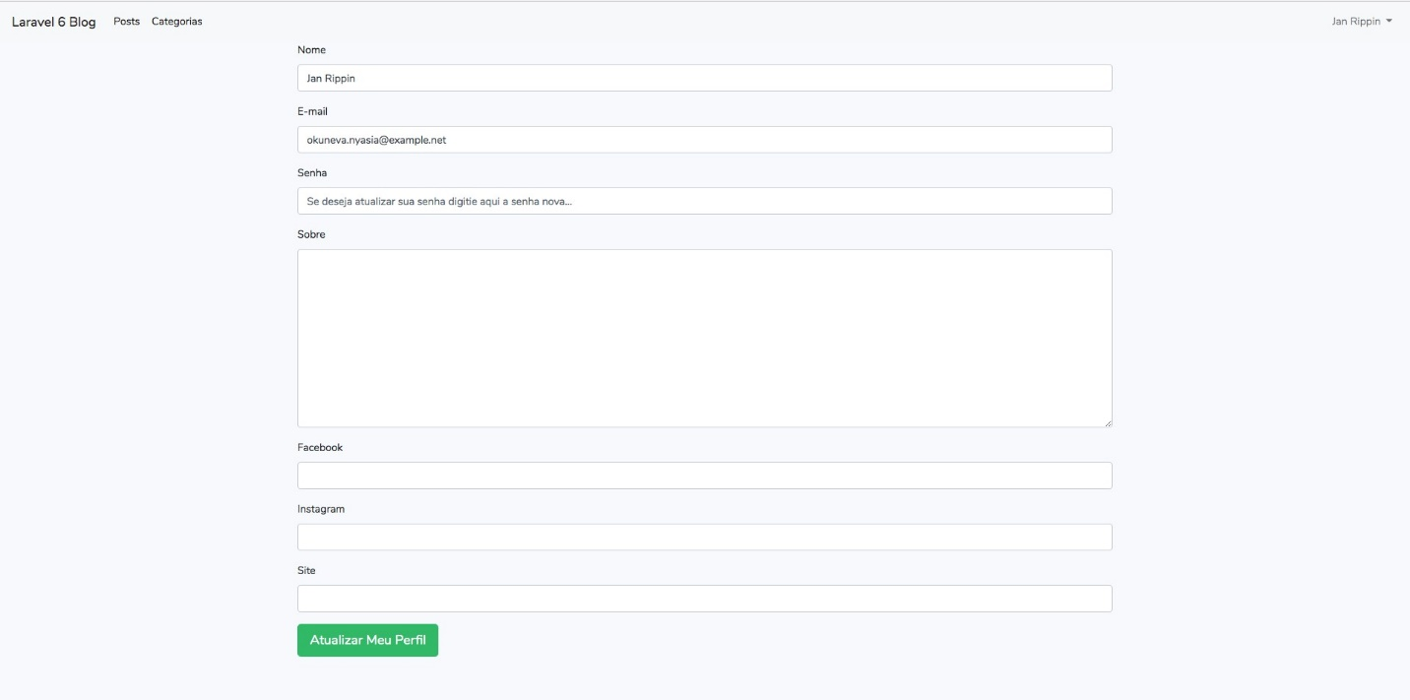
Criando Relação 1:1 nos Models
Agora podemos acessar em nosso browser o link http://127.0.0.1:8000/admin/profile, chegando no formulário abaixo:

Slide 51
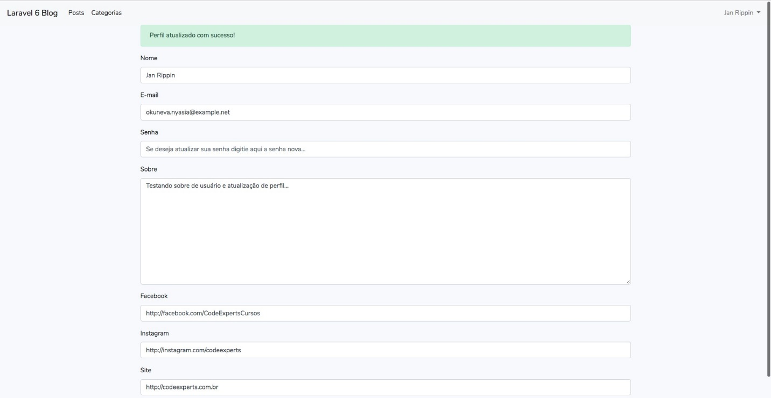
Criando Relação 1:1 nos Models
Preencha os campos e atualize os dados e submeta, veja o resltado:
Perfil funcionando com sucesso!

